Slide 1
게임, 장르, 돈

Slide 2
목차
지역별 장르
연도별 장르
유사한 장르
지역별 장르
연도별 장르
유사한 장르
지역별 장르
연도별 장르
유사한 장르
지역별 장르
연도별 장르
유사한 장르

Slide 3
지역

Slide 4
1. 지역별 장르의 매출
 | North-America | Europe | Japan | Other
Action | 870.19 | 519.33 | 157.63 | 186.02
Adventure | 105.17 | 64 | 51.93 | 16.61
Fighting | 222.65 | 101.19 | 86.18 | 36.28
Misc | 407.51 | 211.68 | 105.08 | 73.71
Platform | 445.53 | 199.28 | 130.07 | 51.39
Puzzle | 123.34 | 50.37 | 56.87 | 12.47
Racing | 355.73 | 235.69 | 56.38 | 77.02
Role-Playing | 319.15 | 183 | 343 | 56.07
Shooter | 580.14 | 311.16 | 38.24 | 102.25
Simulation | 182.59 | 113.34 | 63.67 | 31.48
Sports | 676.18 | 375.37 | 135.15 | 133.98
Strategy | 68.47 | 45.28 | 48.58 | 11.27
단위 : M(백만 장)
 | North-America | Europe | Japan | Other
Action | 870.19 | 519.33 | 157.63 | 186.02
Adventure | 105.17 | 64 | 51.93 | 16.61
Fighting | 222.65 | 101.19 | 86.18 | 36.28
Misc | 407.51 | 211.68 | 105.08 | 73.71
Platform | 445.53 | 199.28 | 130.07 | 51.39
Puzzle | 123.34 | 50.37 | 56.87 | 12.47
Racing | 355.73 | 235.69 | 56.38 | 77.02
Role-Playing | 319.15 | 183 | 343 | 56.07
Shooter | 580.14 | 311.16 | 38.24 | 102.25
Simulation | 182.59 | 113.34 | 63.67 | 31.48
Sports | 676.18 | 375.37 | 135.15 | 133.98
Strategy | 68.47 | 45.28 | 48.58 | 11.27
 | North-America | Europe | Japan | Other
Action | 870.19 | 519.33 | 157.63 | 186.02
Adventure | 105.17 | 64 | 51.93 | 16.61
Fighting | 222.65 | 101.19 | 86.18 | 36.28
Misc | 407.51 | 211.68 | 105.08 | 73.71
Platform | 445.53 | 199.28 | 130.07 | 51.39
Puzzle | 123.34 | 50.37 | 56.87 | 12.47
Racing | 355.73 | 235.69 | 56.38 | 77.02
Role-Playing | 319.15 | 183 | 343 | 56.07
Shooter | 580.14 | 311.16 | 38.24 | 102.25
Simulation | 182.59 | 113.34 | 63.67 | 31.48
Sports | 676.18 | 375.37 | 135.15 | 133.98
Strategy | 68.47 | 45.28 | 48.58 | 11.27
 | North-America | Europe | Japan | Other
Action | 870.19 | 519.33 | 157.63 | 186.02
Adventure | 105.17 | 64 | 51.93 | 16.61
Fighting | 222.65 | 101.19 | 86.18 | 36.28
Misc | 407.51 | 211.68 | 105.08 | 73.71
Platform | 445.53 | 199.28 | 130.07 | 51.39
Puzzle | 123.34 | 50.37 | 56.87 | 12.47
Racing | 355.73 | 235.69 | 56.38 | 77.02
Role-Playing | 319.15 | 183 | 343 | 56.07
Shooter | 580.14 | 311.16 | 38.24 | 102.25
Simulation | 182.59 | 113.34 | 63.67 | 31.48
Sports | 676.18 | 375.37 | 135.15 | 133.98
Strategy | 68.47 | 45.28 | 48.58 | 11.27
 | North-America | Europe | Japan | Other
Action | 870.19 | 519.33 | 157.63 | 186.02
Adventure | 105.17 | 64 | 51.93 | 16.61
Fighting | 222.65 | 101.19 | 86.18 | 36.28
Misc | 407.51 | 211.68 | 105.08 | 73.71
Platform | 445.53 | 199.28 | 130.07 | 51.39
Puzzle | 123.34 | 50.37 | 56.87 | 12.47
Racing | 355.73 | 235.69 | 56.38 | 77.02
Role-Playing | 319.15 | 183 | 343 | 56.07
Shooter | 580.14 | 311.16 | 38.24 | 102.25
Simulation | 182.59 | 113.34 | 63.67 | 31.48
Sports | 676.18 | 375.37 | 135.15 | 133.98
Strategy | 68.47 | 45.28 | 48.58 | 11.27

Slide 5
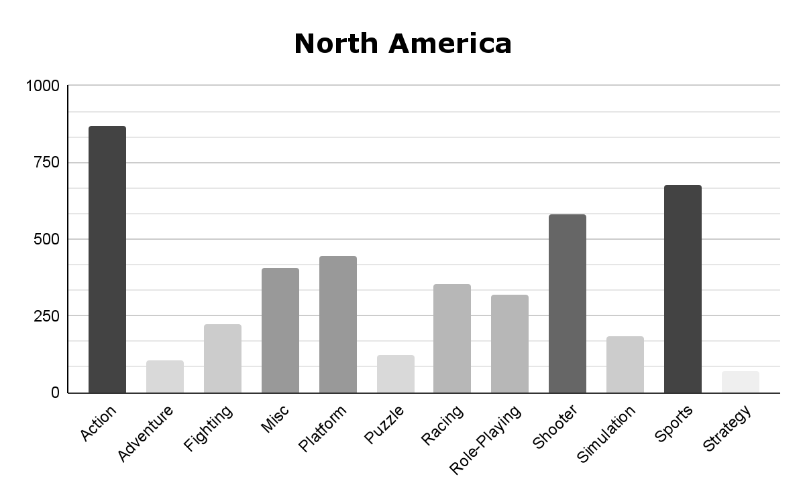
1. NA 매출

Slide 6
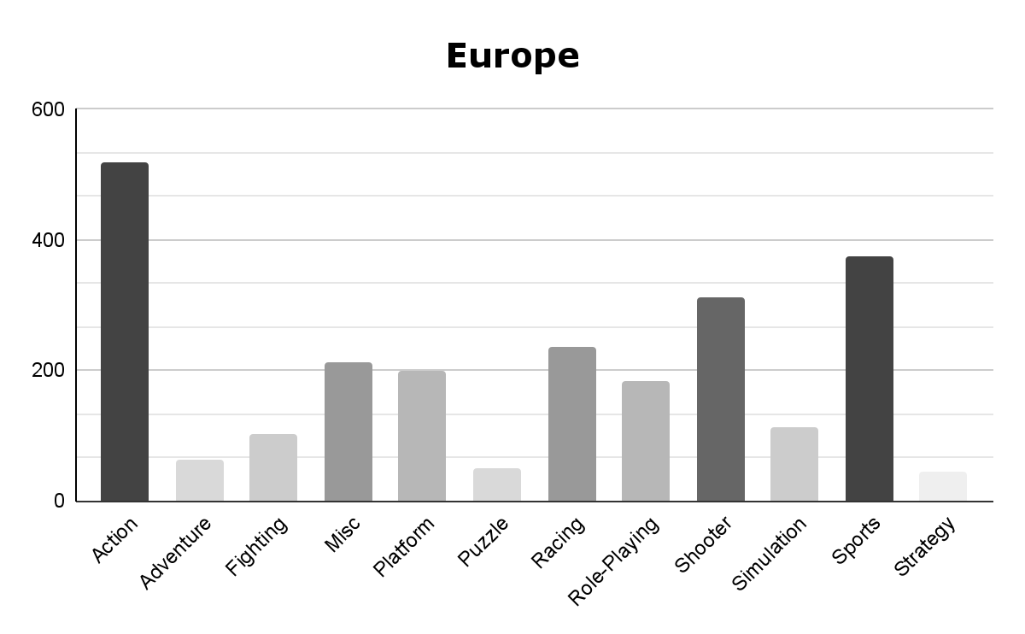
1. EU 매출

Slide 7
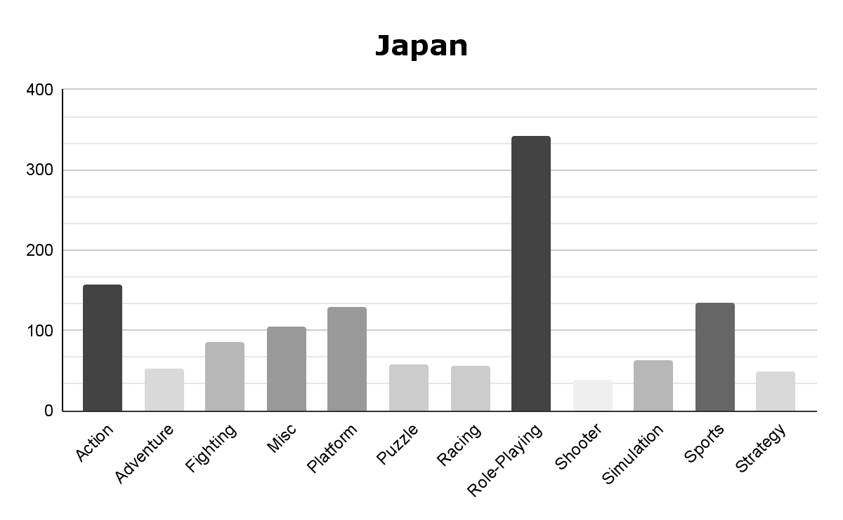
1. JP 매출

Slide 8
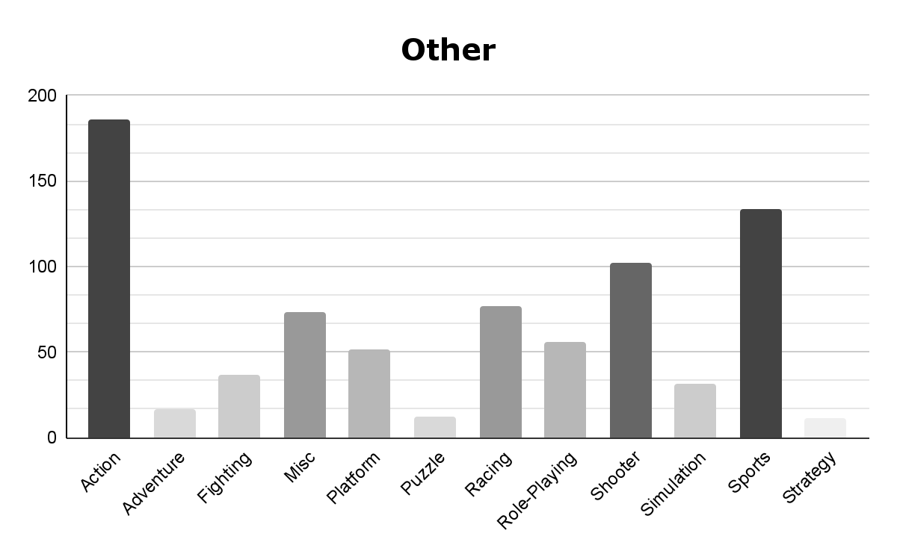
1. 그 외 매출

Slide 9
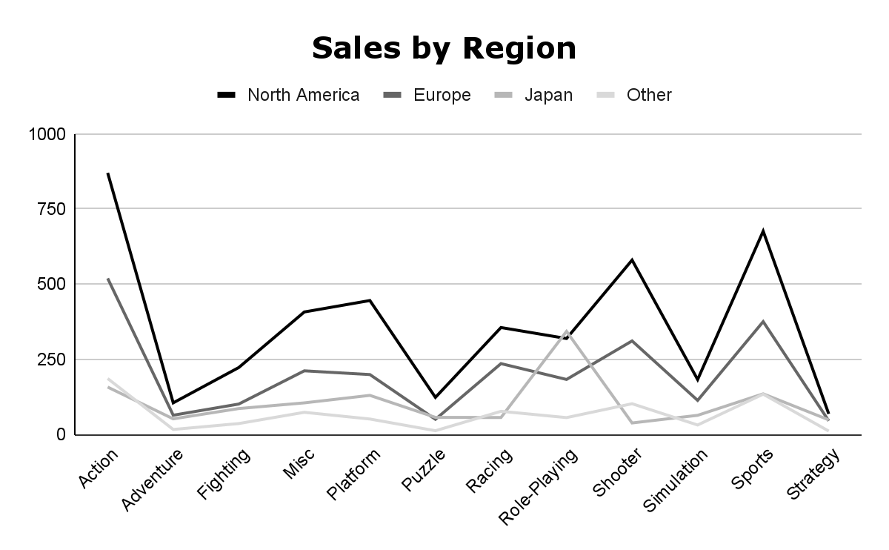
1. 4개 지역 매출 그래프

Slide 10
2. 연도

Slide 11
2. 연도별 장르의 매출
 | 1977 | 1978 | 1979 | 1980 | 1981 | … | 2012 | 2013 | 2014 | 2015 | 2016
Action | 1.25 | 0.44 | 0.31 | 0.80 | 14.79 | … | 120.18 | 113.28 | 111.00 | 73.43 | 23.04
Adventure | - | - | - | 1.30 | - | … | 4.70 | 7.08 | 6.81 | 7.73 | 2.18
Fighting | - | - | - | 0.77 | - | … | 8.75 | 7.28 | 16.19 | 8.39 | 3.85
Misc | - | - | - | 1.74 | - | … | 22.68 | 18.20 | 29.20 | 11.66 | 3.12
Platform | - | - | - | - | 8.54 | … | 19.45 | 24.95 | 9.01 | 5.87 | 2.08
Puzzle | - | 0.81 | - | - | 2.25 | … | 1.74 | 1.00 | 1.51 | 0.69 | -
Racing | - | - | - | 0.32 | 0.48 | … | 14.58 | 13.57 | 16.71 | 5.56 | 4.03
Role-Playing | - | - | - | - | - | … | 47.51 | 36.55 | 50.72 | 37.23 | 6.90
Shooter | 0.98 | - | - | 7.07 | 10.02 | … | 69.48 | 61.99 | 66.68 | 66.55 | 19.75
Simulation | - | - | - | - | 0.44 | … | 13.37 | 8.68 | 4.85 | 6.30 | 0.39
Sports | - | - | - | 0.52 | 0.78 | … | 31.13 | 40.61 | 46.52 | 41.49 | 14.35
Strategy | - | - | - | - | - | … | 3.33 | 6.19 | 1.10 | 2.04 | 0.52

Slide 12
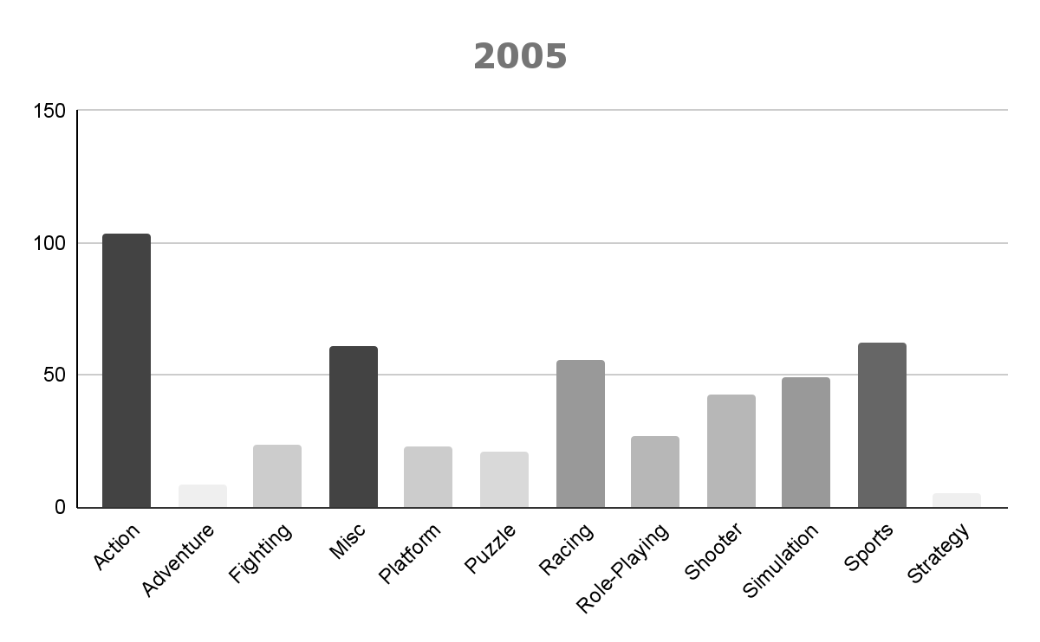
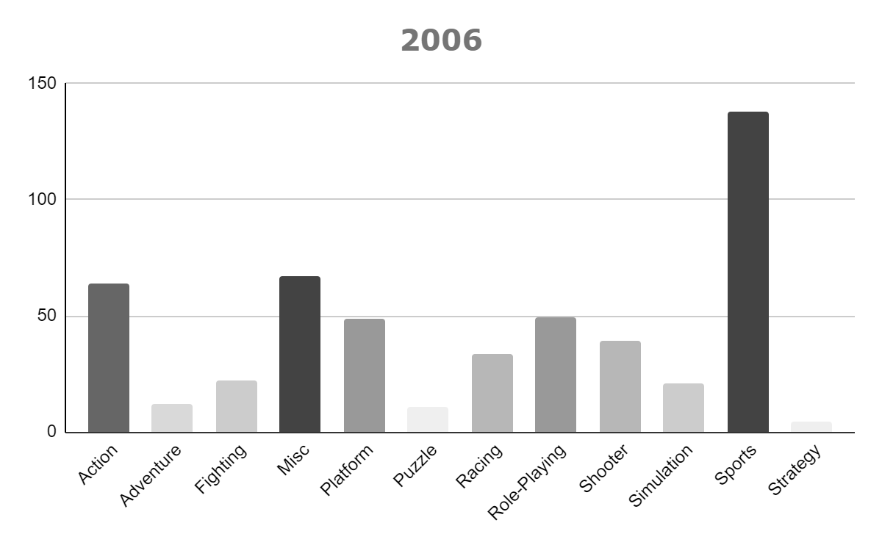
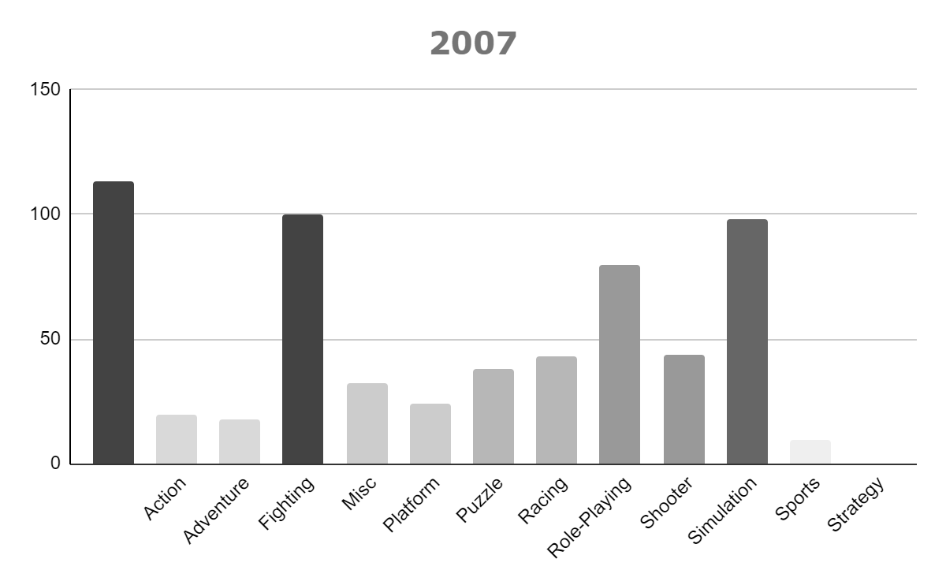
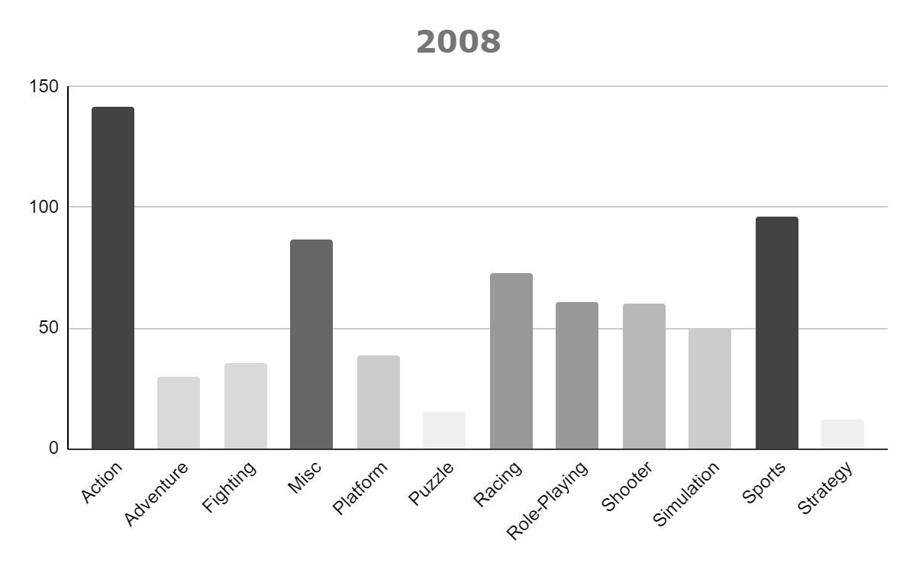
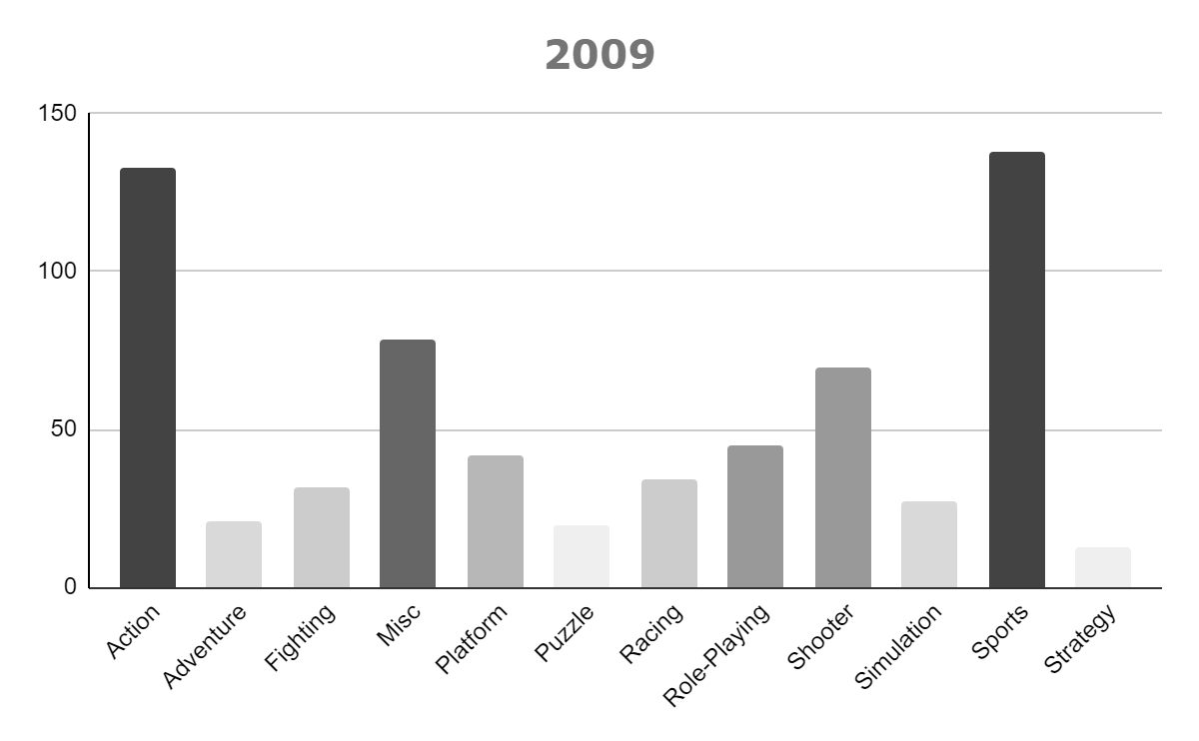
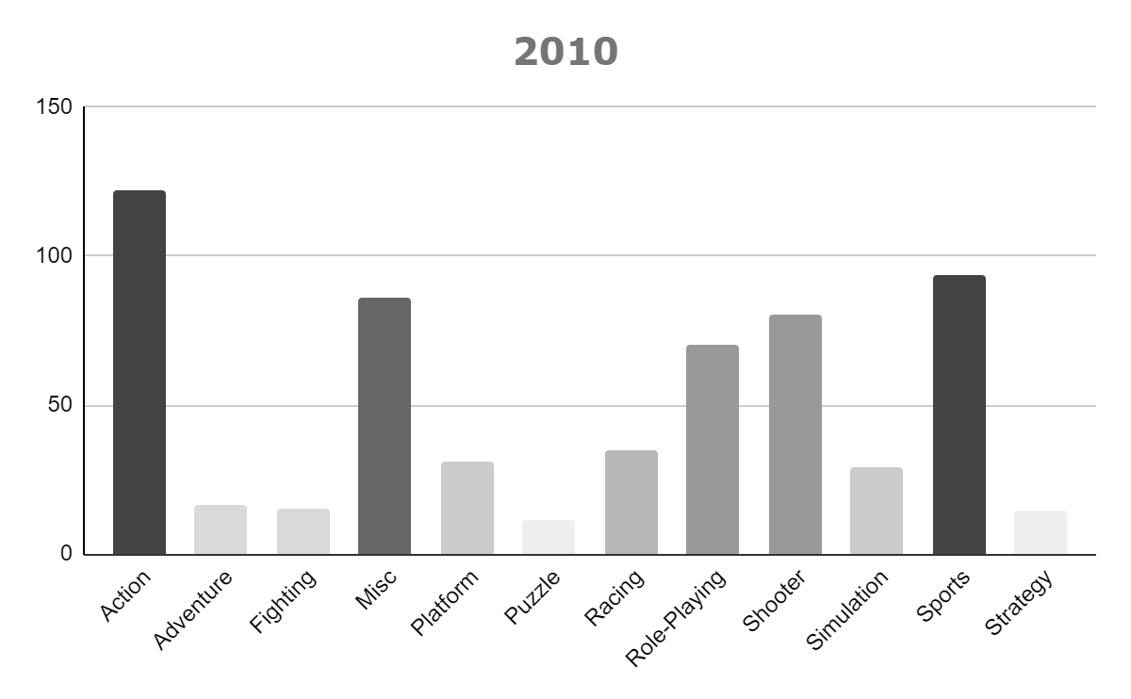
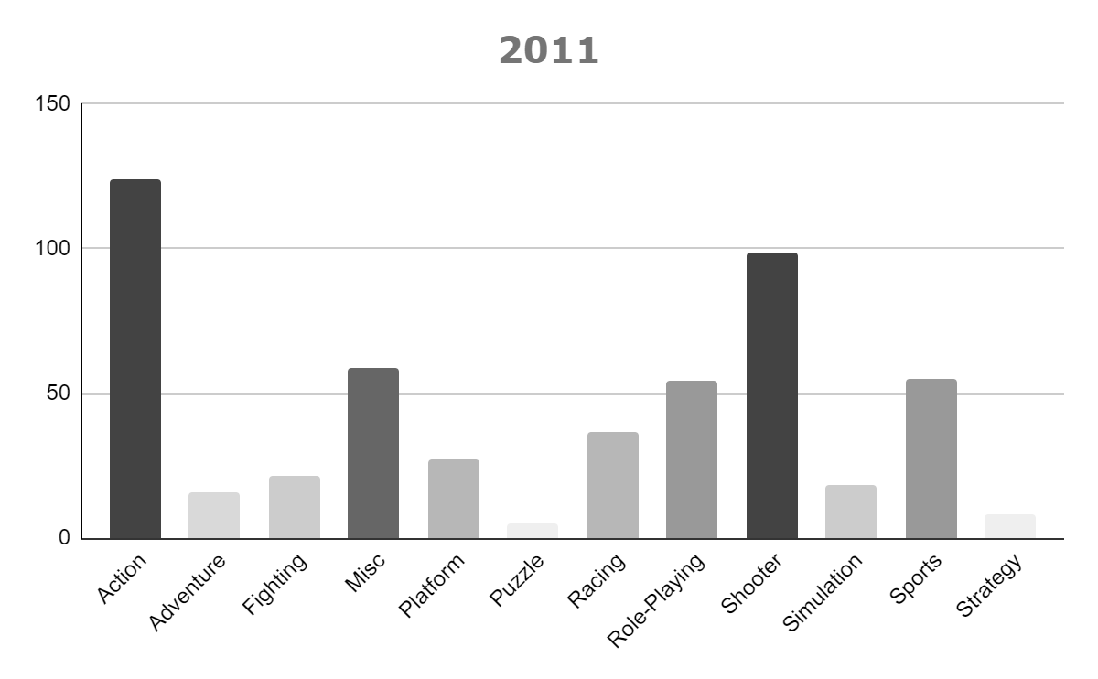
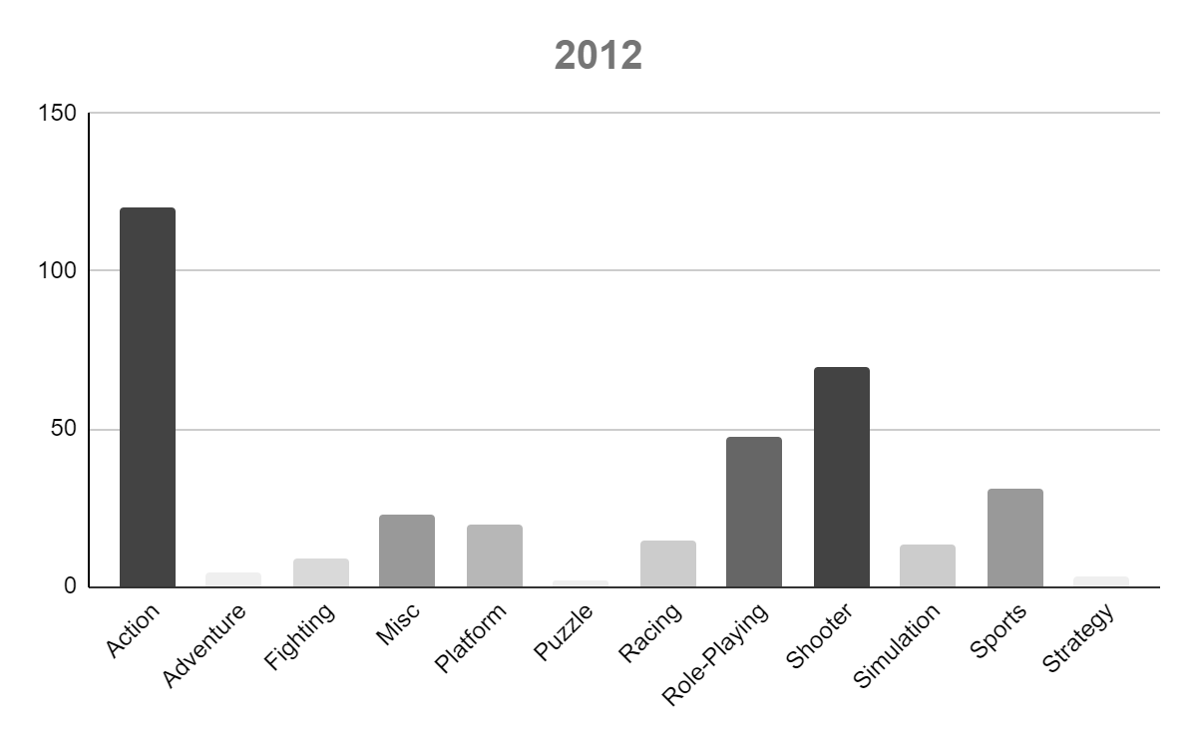
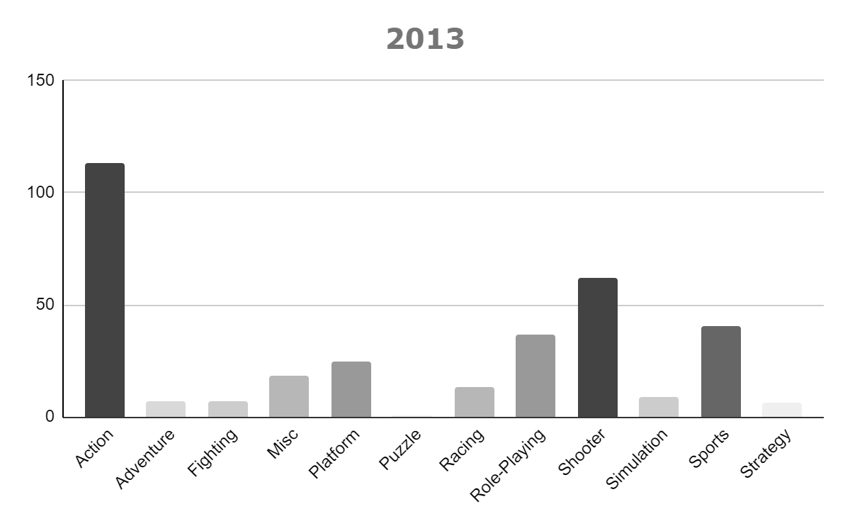
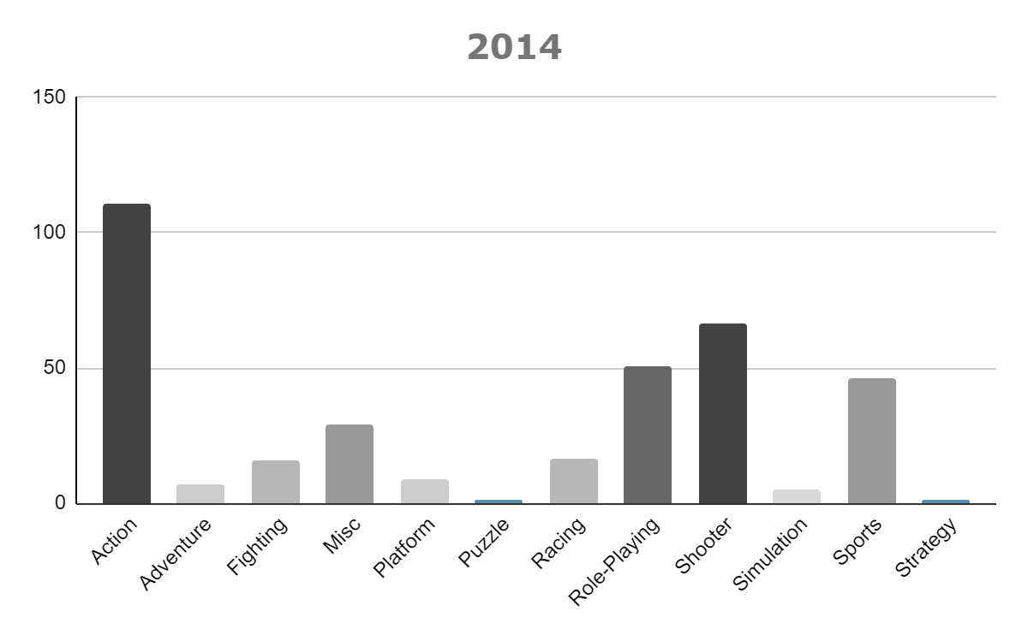
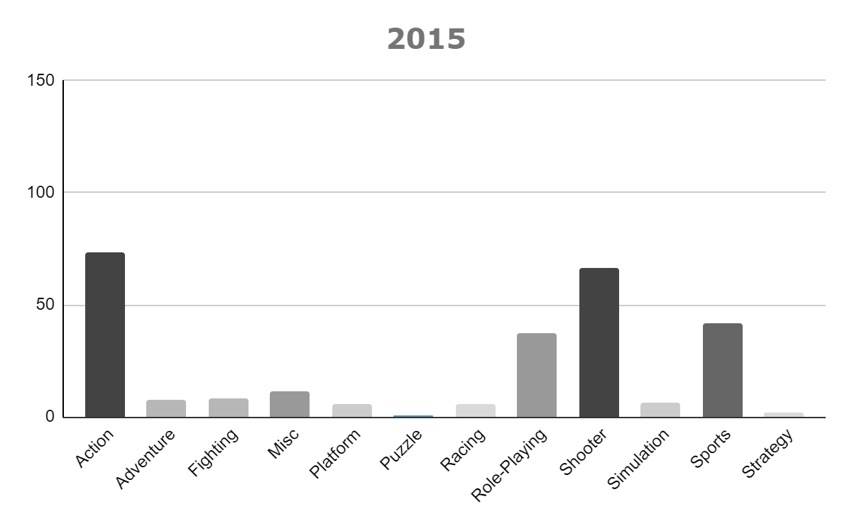
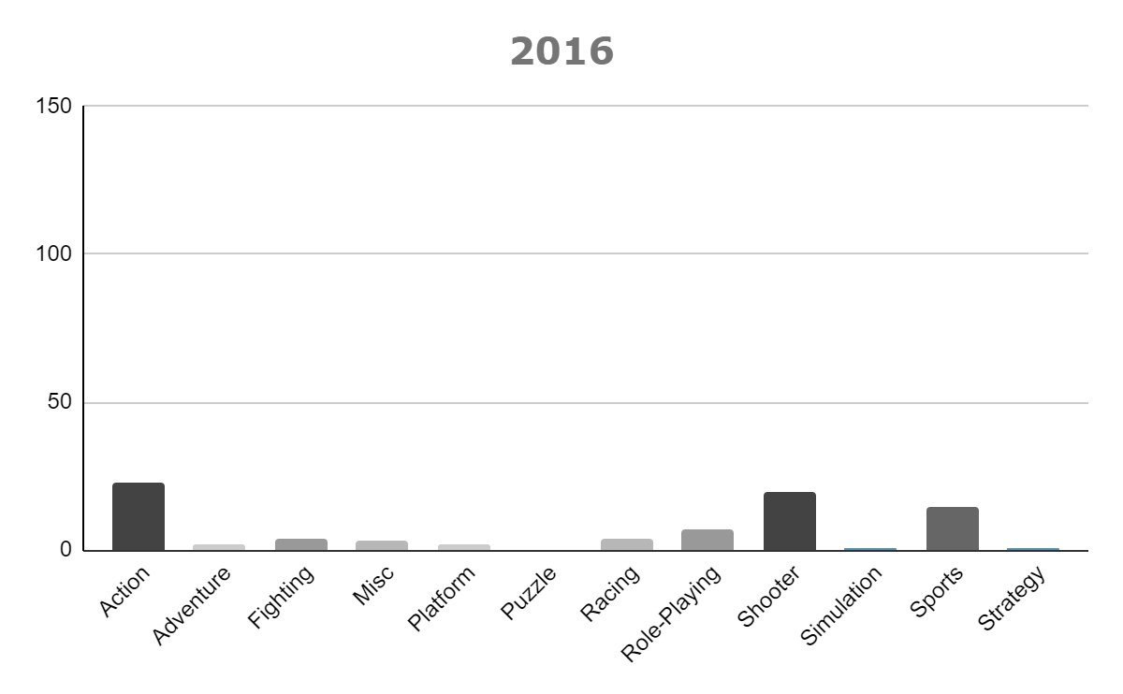
2. 연도별 매출 그래프

Slide 13
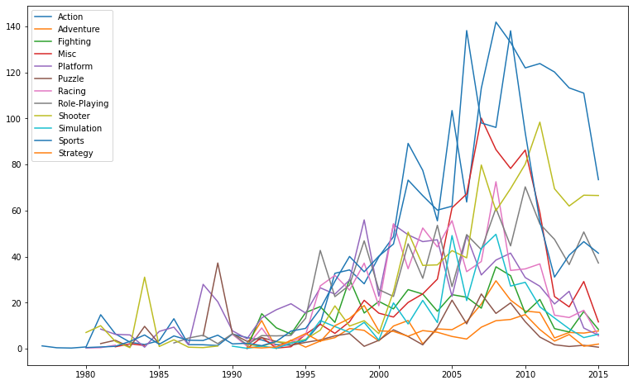
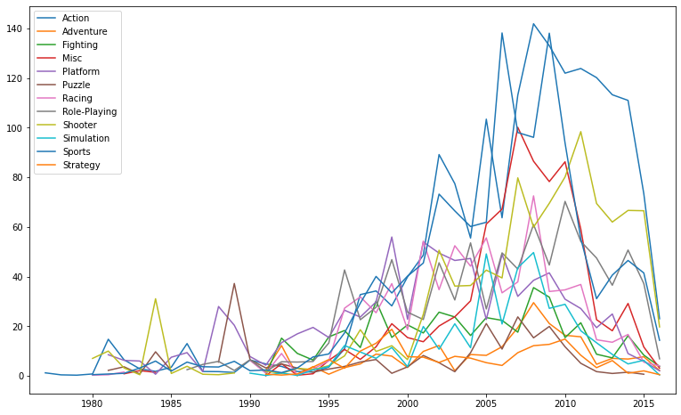
2. 연도별 유행 장르

Slide 14
2. 연도별 유행 장르

Slide 15
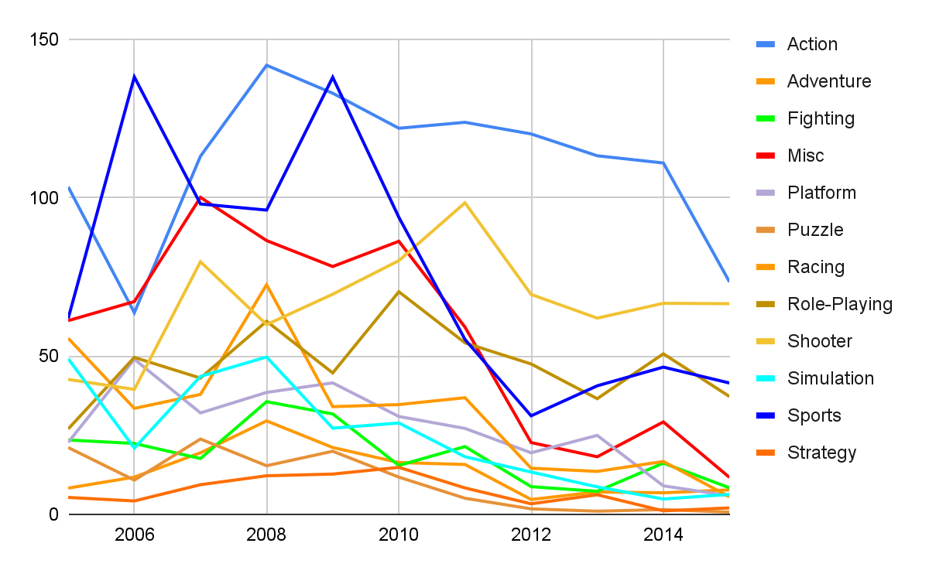
2. 연도별 유행 장르 - 최근 12년

Slide 16
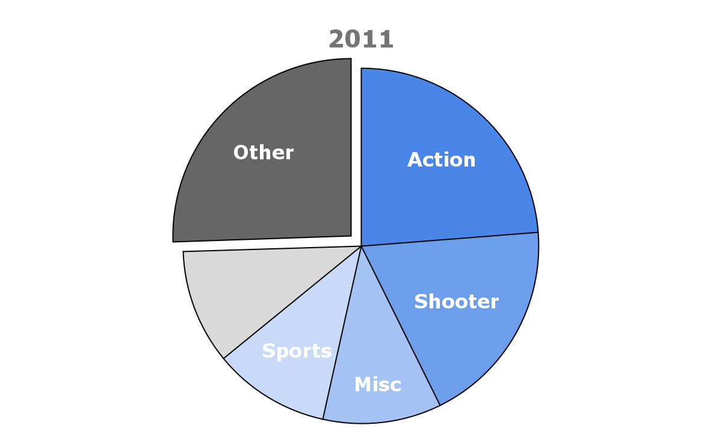
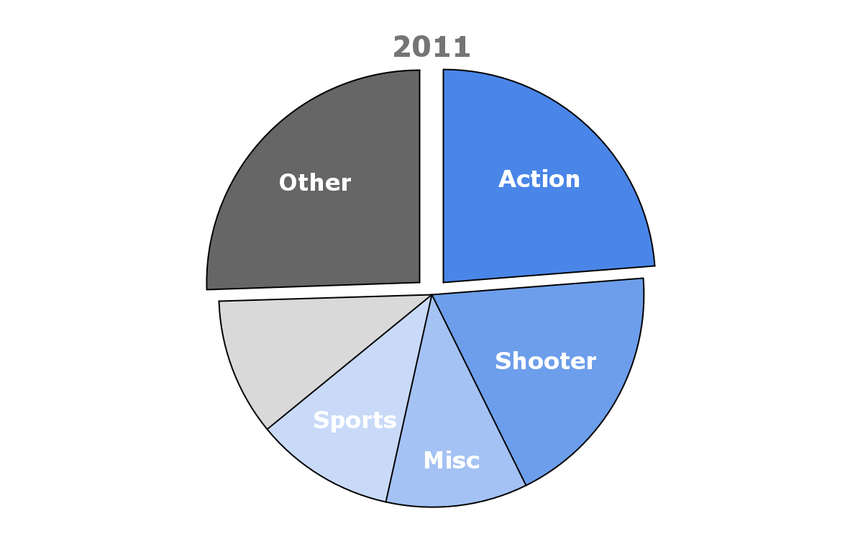
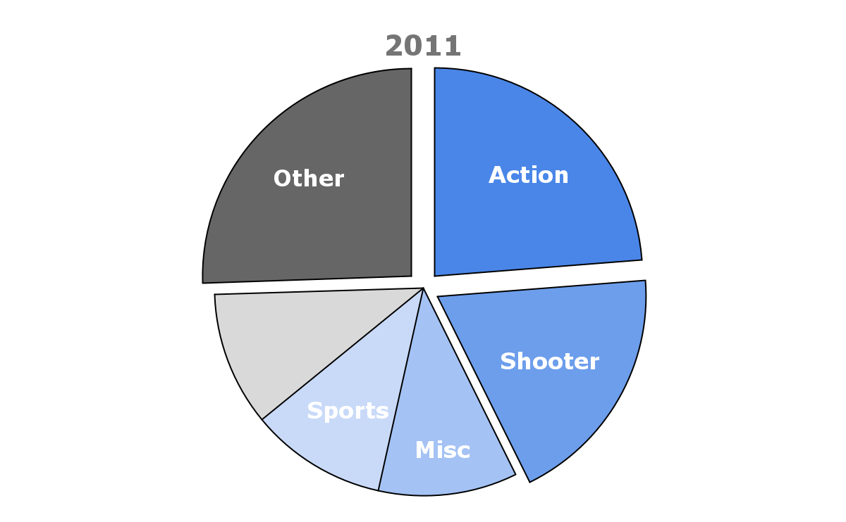
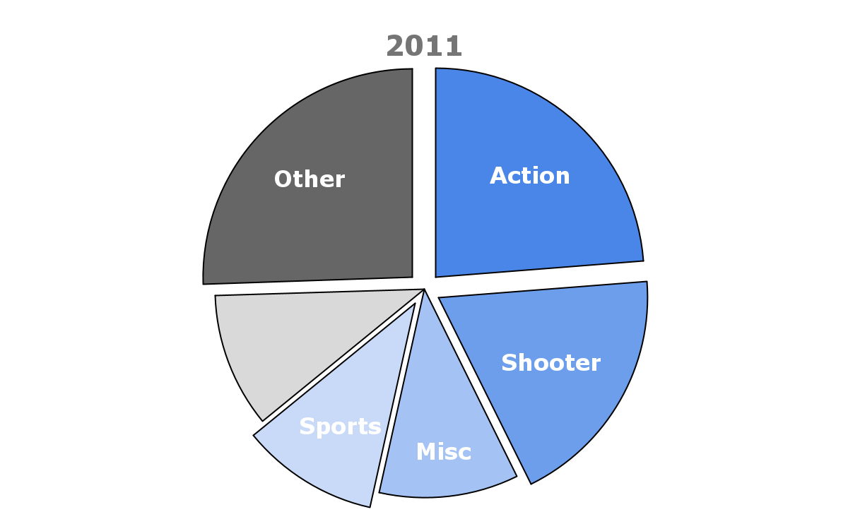
2. 연도별 유행 장르 - 최근 5년
Role-Playing
Role-Playing
Role-Playing
Role-Playing

Slide 17
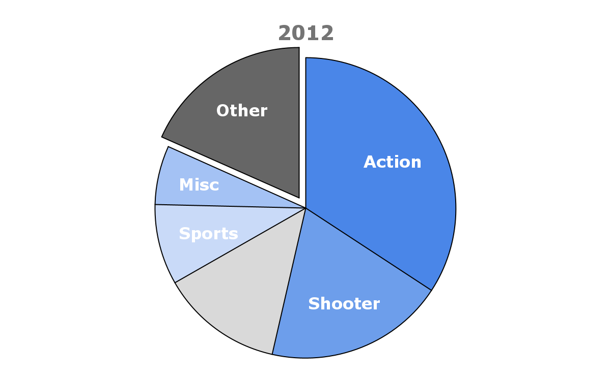
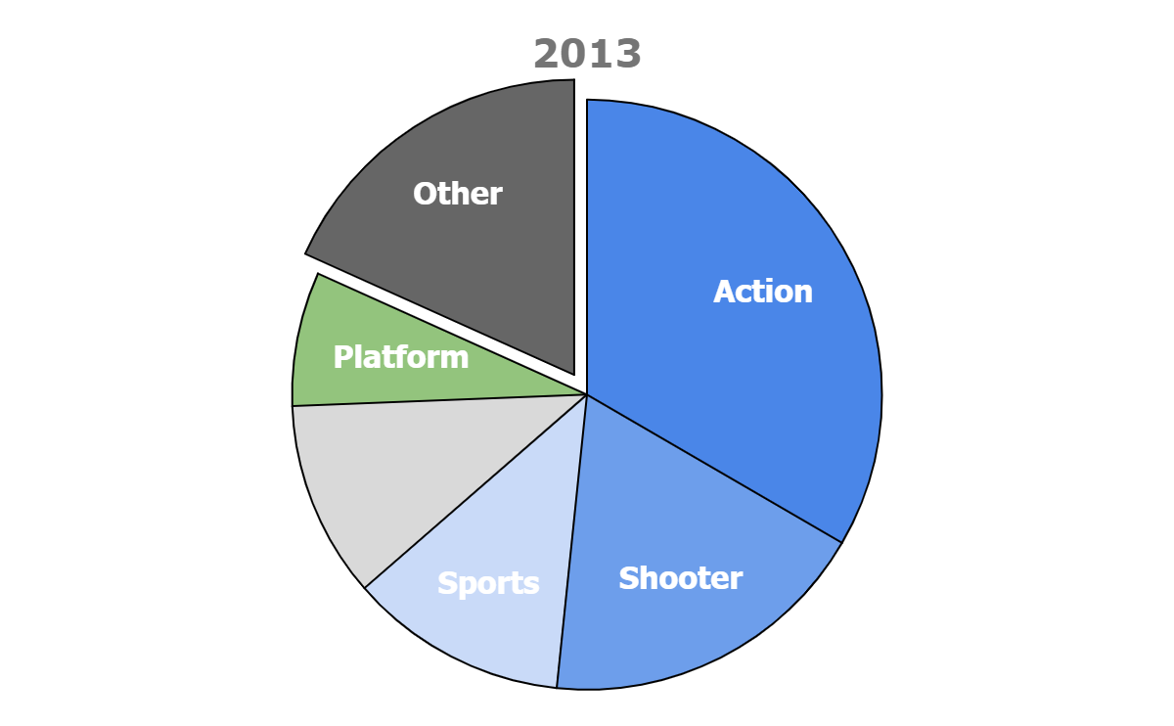
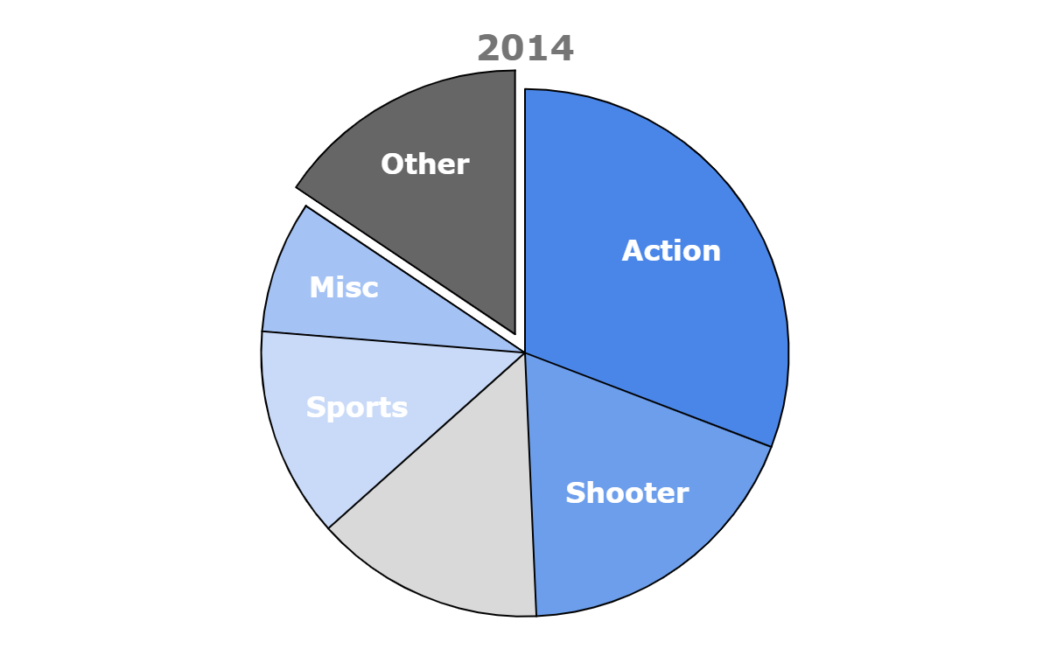
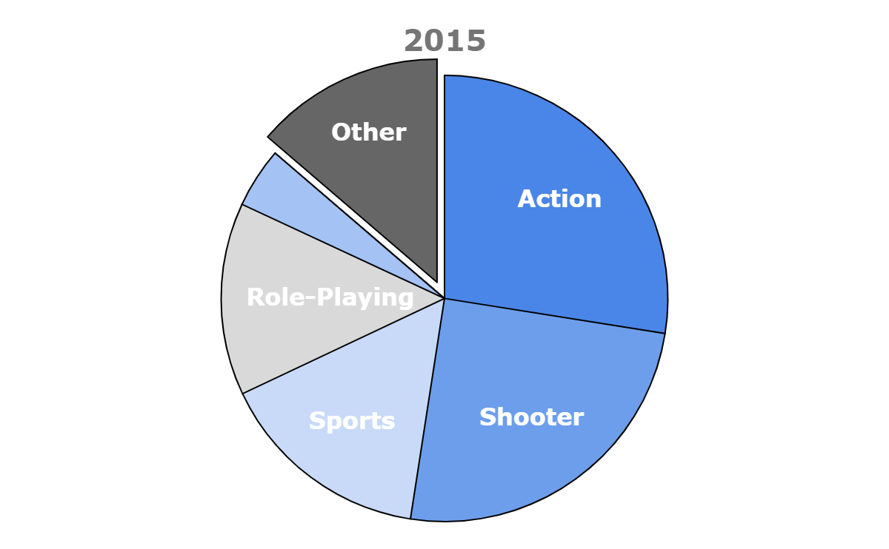
2. 연도별 유행 장르 - 최근 5년
Misc
Role-Playing
Role-Playing
Role-
Playing
Role-
Playing

Slide 18
정리 !

Slide 19
Action
Shooter
Sports
Role-Playing

Slide 20
3. 유사

Slide 21
3. 유사한 장르
 | North-America | Europe | Japan | Other
Action | 870.19 | 519.33 | 157.63 | 186.02
Adventure | 105.17 | 64 | 51.93 | 16.61
Fighting | 222.65 | 101.19 | 86.18 | 36.28
Misc | 407.51 | 211.68 | 105.08 | 73.71
Platform | 445.53 | 199.28 | 130.07 | 51.39
Puzzle | 123.34 | 50.37 | 56.87 | 12.47
Racing | 355.73 | 235.69 | 56.38 | 77.02
Role-Playing | 319.15 | 183 | 343 | 56.07
Shooter | 580.14 | 311.16 | 38.24 | 102.25
Simulation | 182.59 | 113.34 | 63.67 | 31.48
Sports | 676.18 | 375.37 | 135.15 | 133.98
Strategy | 68.47 | 45.28 | 48.58 | 11.27

Slide 22
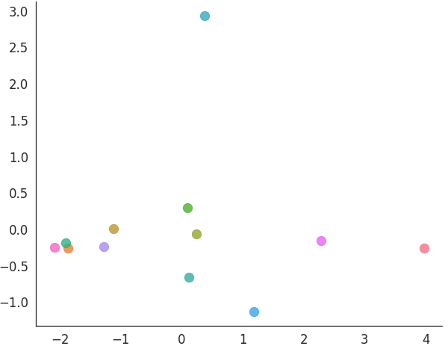
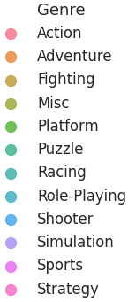
3. 장르별 매출 유사도 시각화 - PCA
Notes:
글씨 깨지지 않게 15
크기 맞추기 16

Slide 23
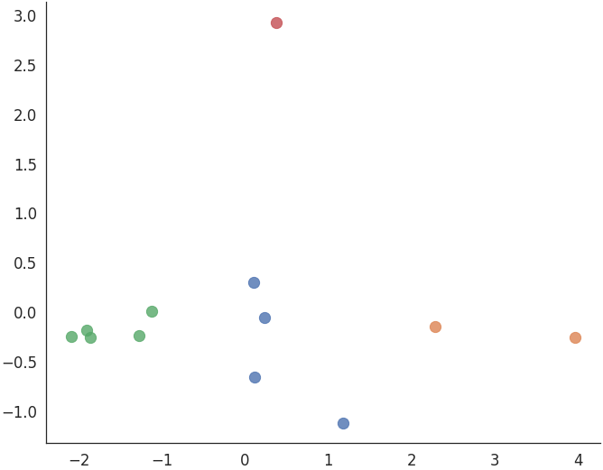

3. 장르별 매출 유사도 시각화 - Clustering
Role-Playing
Platform
Racing
Misc
Shooter
Adventure
Strategy
Simulation
Fighting
Puzzle
Sports
Action

Slide 24
3. 유사한 장르
 | North-America | Europe | Japan | Other
Action | 870.19 | 519.33 | 157.63 | 186.02
Adventure | 105.17 | 64 | 51.93 | 16.61
Fighting | 222.65 | 101.19 | 86.18 | 36.28
Misc | 407.51 | 211.68 | 105.08 | 73.71
Platform | 445.53 | 199.28 | 130.07 | 51.39
Puzzle | 123.34 | 50.37 | 56.87 | 12.47
Racing | 355.73 | 235.69 | 56.38 | 77.02
Role-Playing | 319.15 | 183 | 343 | 56.07
Shooter | 580.14 | 311.16 | 38.24 | 102.25
Simulation | 182.59 | 113.34 | 63.67 | 31.48
Sports | 676.18 | 375.37 | 135.15 | 133.98
Strategy | 68.47 | 45.28 | 48.58 | 11.27

Slide 25
Action
Shooter
Sports
Role-Playing
Sports
Platform
Racing
Misc
Action
-_-

Slide 26
THANKS !

